Slide 1
银行哪些事儿

Slide 2
金融
资金融通简称金融。
金融政策、金融市场、金融主体合称金融体系。
金融主体包括银行和非银行类金融机构。
银行是吸收存款、发放贷款、办理结算的企业法人，只有三者同时具备的才算银行。三大功能对应银行的三大业务。
Notes:
结算对自己的客户帐进行核算；通过银行账户间的资金转移实现收付，从付款人或单位划款到收款人或单位，国内银行结算方式包括汇票、银行本票、支票、汇兑、委托收款、托收承兑、信用卡、信用证。分类：现金结算与转账结算，同城、异地、国际。
支票：同城、见票即付、现金或转账
汇票：到期支付、转账
背书转让
清算是银行与其分支机构之间，或银行与银行之间通过支付中介（例如人民银行）的核算

Slide 3
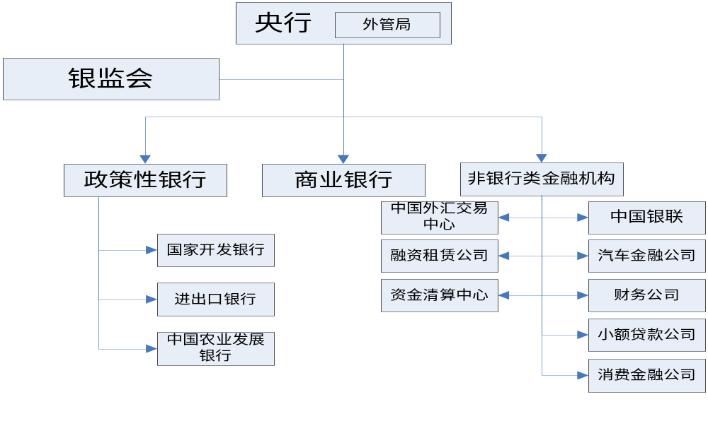
我国的金融机构体系

Slide 4
央行和银监会
央行和银监会都是我国商业银行的监管机构，两者的区别在于监管内容不同：
  央行：
    金融市场
    货币政策
    支付清算
    存款准备金
    公开市场业务
    征信
    反洗钱
    外汇管理
  银监会：
    业务准入
    机构准入
    现场和非现场监管
    风险管理

Slide 5
商业银行大家庭
五大（工农中建交）
全国性股份制银行
区域性银行
城市商业银行
农村商业银行（农村合作银行）
外资银行
农信社

Slide 6
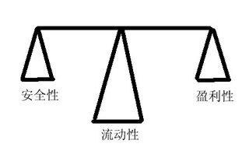
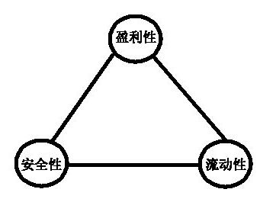
商业银行经营管理原则
Notes:
流动性是银行的生命线（相当于企业的现金流）
流动性是指商业银行满足存款人提取现金、支付到期债务和借款人正常贷款需求的能力。基本流动性（支持取款和债务到期）、充足流动性（支持贷款）。

Slide 7
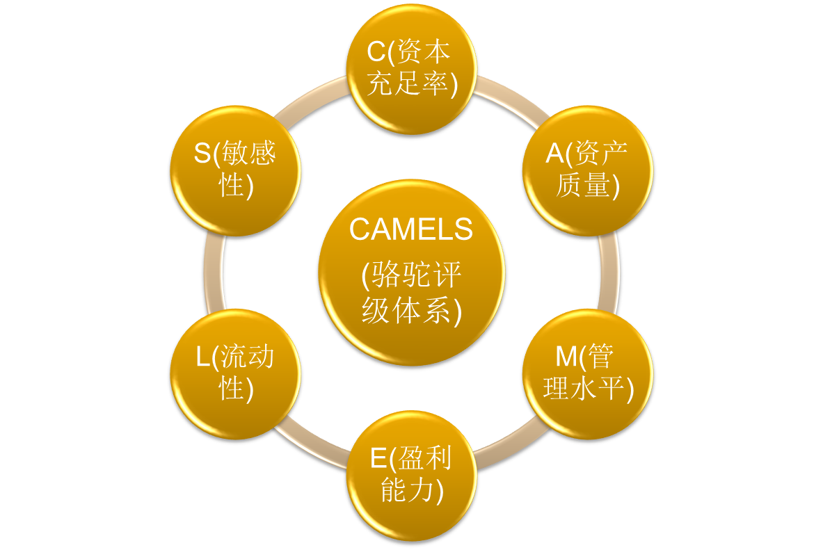
商业银行竞争力评价体系
Notes:
《巴塞尔协议》是国际清算银行（BIS）的巴塞尔银行业条例和监督委员会的常设委员会———“巴塞尔委员会”于1988年7月在瑞士的巴塞尔通过的“关于统一国际银行的资本计算和资本标准的协议”的简称。该协议第一次建立了一套完整的国际通用的、以加权方式衡量表内与表外风险的资本充足率标准，有效地扼制了与债务危机有关的国际风险。
资本充足率：银行自身资本和加权风险资产的比率，代表了银行对负责的最后偿债能力。用少量的资本运营大量的债券资产，以获取高回报率，这就是杠杆原理。8%

Slide 8
商业银行业务分类
资产、负债、中间（包括表外）业务
对公、对私、同业业务
人民币和外币业务
Notes:
所谓表外业务（Off-Balance Sheet Activities，OBS），是指商业银行所从事的，按照通行的会计准则不列入资产负债表内，不影响其资产负债总额，但能影响银行当期损益，改变银行资产报酬率的经营活动。
狭义的表外业务指那些未列入资产负债表，但同表内资产业务和负债业务关系密切，并在一定条件下会转为表内资产业务和负债业务的经营活动。通常把这些经营活动称为或有资产和或有负债，它们是有风险的经营活动，应当在会计报表的附注中予以揭示。狭义的表外业务包括：（1）贷款承诺，这种承诺又可分为可撤销承诺和不可撤销承诺两种；（2）担保；（3）金融衍生工具，如期货、互换、期权、远期合约、利率上下限等；（4）投资银行业务，包括证券代理、证券包销和分销、黄金交易等
广义的表外业务则除了包括狭义的表外业务，还包括结算、代理、咨询等无风险的经营活动，所以广义的表外业务是指商业银行从事的所有不在资产负债表内反映的业务。按照巴塞尔委员会提出的要求，广义的表外业务可分为两大类：一是或有债权(债务)，即狭义的表外业务。二是金融服务类业务，包括：（1）信托与咨询服务；（2）支付与结算；（3）代理人服务；（4）与贷款有关的服务，如贷款组织、贷款审批、辛迪加贷款代理等；（5）进出口服务，如代理行服务、贸易报单、出口保险业务等。

Slide 9
商业银行资产业务
发放贷款
  短期贷款、中长期贷款
  信用贷款、保证贷款、抵押贷款、质押贷款
  本外币贷款
  自营贷款、委托贷款
  项目贷款、房地产贷款、并购贷款
  银团贷款
  消费贷款
投资
  股权、债券、外汇、黄金等

Slide 10
商业银行负债业务
负债业务分主动负债和被动负债两种
  吸收公众存款
    活期、定期、协定、通知
  吸收同业存款
    同业存放、同业拆入、协议存款
  发行债券
    次级债

Slide 11
商业银行中间业务
商业银行发展中间业务的意义
  发展中间业务，可以减少银行利润对利差的依赖。
  增加银行的盈利渠道，促进银行业务和经营模式的转型。
  降低银行的运营风险。
  密切银企关系。
中间业务分类
  低风险型中间业务和高风险型中间业务
  表内业务和表外业务

Slide 12
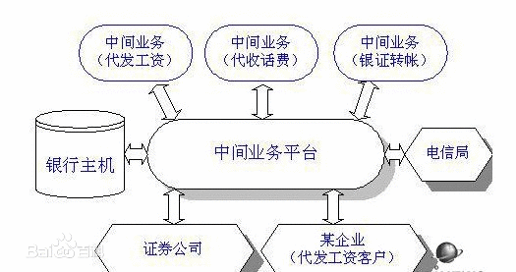
商业银行中间业务

Slide 13
商业银行的发展趋势
市场竞争加剧，参与者增多。
监管日益严格，内外部创新日益活跃。
业务综合化趋势不可阻挡，有银行背景的非银机构如雨后春笋。
BASELII等因素的影响，使风险管理越来越受到重视。
私人银行、财富管理大行其道。公司理财、集团现金管理业务的争夺日趋激烈。
中小企业业务，微贷业务在各方面推进下稳步发展。
加强流程管理，依靠计算机技术，提高决策水平和风险管理能力。

Slide 14
银行IT系统分类
商业银行IT系统概述
业务系统
  核心业务系统
  国际结算系统
  网银系统
  保理业务系统
  外汇清算系统
  卡系统
  基金托管系统
  债券交易系统
  外汇交易系统（缺）
  黄金交易系统（缺）
MIS系统
  BI系统概述
  CRM
  CIMS
  个贷系统(缺)
  风险管理系统
    概述
    信用风险（IRB，客户评级）
    市场风险（利率风险，汇率风险）
    操作风险
    流动性风险(缺)
  财务管理系统
  管理会计系统
渠道系统
  柜面系统
  综合前置系统
  CALL CENTER
  手机银行
  短信平台
其他系统
  现代化支付系统
  境内外币支付系统
  OA系统
  BOP申报系统
  反洗钱系统(缺)
  银联前置
  报表平台
  SWIFT系统
  人民币银行结算账户管理系统
  银行信贷登记咨询系统
  央行征信系统(缺)
  个人结售汇系统(缺)
  财税库行横向联网系统
后话

Slide 15
商业银行IT系统的分类
商业银行IT系统按功能划分大致可以分为四类：业务系统、管理信息系统、渠道系统、其他系统。
按使用范围分大致可分为总行级系统和部门级系统，前者如核心业务系统，特点是全行上下统一版本。后者如分行特色业务，第三方存管，外汇交易系统等。特点是系统只局限于某个机构在使用，或者说不同机构使用的版本，功能差异很大。

Slide 16
第一部分 业务系统

Slide 17
核心业务系统—综述
银行核心业务系统被视为客户为中心的，集成了交易处理、产品创新、客户关系管理、风险管理和资本配置等多种应用组群的系统。
核心系统一般包括的模块：客户信息、额度控管、存款、贷款、资金业务、国际结算、支付结算、总账、卡系统、对外接口等。

Slide 18
核心业务系统—特点
以客户为中心的设计
新产品支持能力
可以根据不同客户需要提供有针对性的服务
业务处理效率高
灵活的会计核算体系
全面的安全性
多渠道的整合能力(SOA、XML)
灵活的报表能力
对新会计准则、新资本协议的支持
Notes:
以客户为中心的设计：集中的客户信息，能够对客户层次的所有账目和交易进行汇总。
新产品支持能力：参数化为基础的设计，支持弹性利率结构、产品期限、费用定价等功能。
提供针对客户具体需要的服务--对不同的细分客户群和层次，在服务档次和服务定价上有所区别。
提高主要业务的效率：特别是结算和会计核算效率。
灵活的会计核算方法：能够支持将来中国的会计制度变革。
全面的安全性：全面系统安全和用户授权功能。
整合多渠道的业务办理能力：全面整合网上银行、手机银行、电话银行、自助银行业务以及呼叫中心的服务。
灵活的报告能力--能够针对特殊用户提供综合分析报告

Slide 19
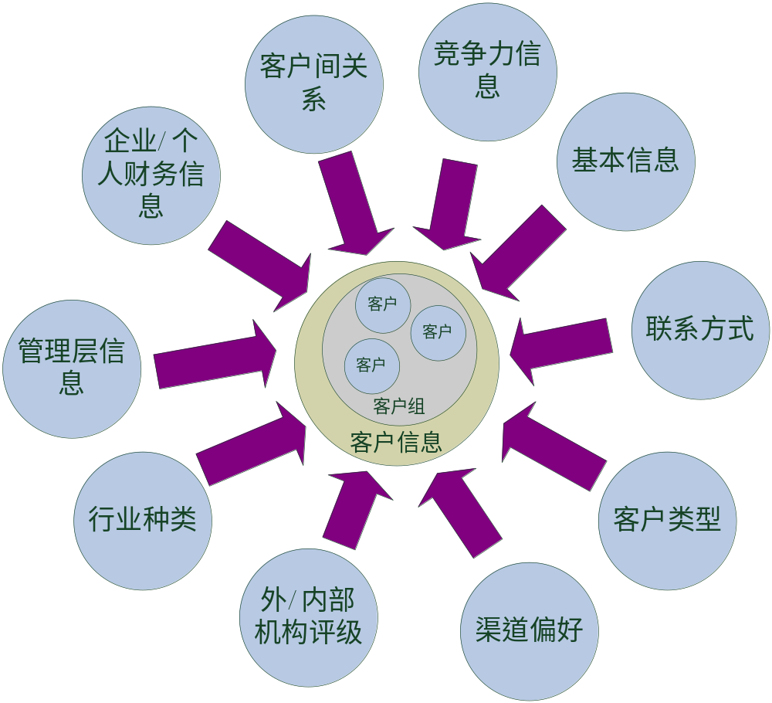
核心业务系统—CIF(一)

Slide 20
核心业务系统—CIF(二)
个人客户
(基本信息、证件信息、联系方式、职务、收入、婚姻情况、信用等级、家庭成员、个人简历、签约信息等)
企业客户
(基本信息、客户特征、营业执照、贷款卡、税务登记证、验资信息、属地信息、管理层信息、资质证书、股东信息、信用评级、签约信息，竞争力信息等)
同业客户
(基本信息、境内外标志、中外资标志、证监会机构代码、现代化支付系统行号、同城交换行号、SWIFT BIC码、CHIPS码、代理行标志、帐户行标志、评级机构评级、所在国家、资本充足率、资产规模、主要股东、双方协议、密押等)
Notes:
个人客户主要以证件类别和证件号码为唯一标识；单位客户主要以营业执照号为唯一标识
客户特征包括:是否天津滨海新区客户,是否保税区客户

Slide 21
核心业务系统—总账
总账系统是会计核算的核心部分。用来记录全部经济业务，提供各种资产、负债、所有者权益、成本费用、收入和成果等总括核算资料的分类帐薄。是生成会计报表的主要依据。
核心业务系统以及财务系统根据平行记帐原理，实时或定期将各汇总科目机构代码，借贷方币种，发生额，余额等信息登记在总账系统，俗称“登总账”。
有的银行总帐系统做在核心系统内，也有的银行采用独立总账系统。
Notes:
总帐系统月末进行结帐，结算出各种帐的上期余额，结余后，电脑可按日、月、年打印各种帐册。

Slide 22
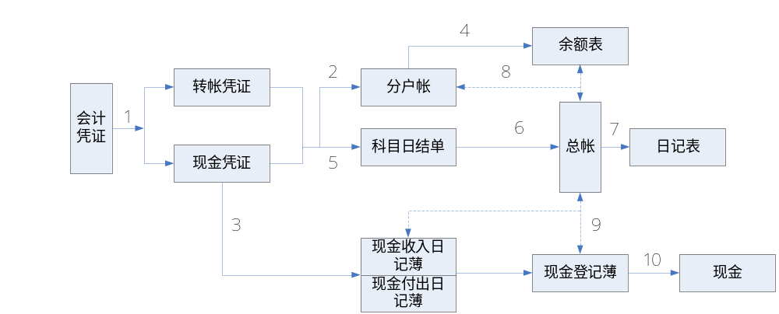
核心业务系统—帐务处理流程
Notes:
1：根据银行经营活动发生业务的会计凭证,编制转帐凭证和现金凭证
2：根据转帐凭证和现金凭证登记有关分户账
3：根据现金凭证登记“现金收入日记薄”和“现金付出日记薄”
4：根据分户账余额编制“余额表”
5：根据传票（记帐凭证）填制核心系统的“科目日结单”
6：根据科目日结单登记总帐
7：根据总账的当日借贷发生额和余额编制“日记表”
8：总账和分户账或余额表进行核对余额
9：总帐和现金收入日记薄，现金付出日记薄和现金库存薄进行核对
10：现金库存薄和实存现金进行核对。

Slide 23
核心业务系统—功能模块一
客户维护
  客户信息维护
  临时客户维护
  密码维护
  黑名单维护
机构管理
  机构层次管理
  机构信息管理
  机构状态维护
用户管理
  用户信息维护
  用户权限维护
  用户密码维护
  虚拟用户维护
特殊业务
  补登折
  换凭证
  补写磁
  睡眠户激活
  久悬账户管理
  法院扣划
  反交易/冲账
存款公共交易
  存折/印鉴挂失/解挂
  支票/汇票挂失/解挂
  开销户
  密码管理
  对帐单
  ALL IN ONE帐户
  存款证实书
  外汇账户管理
  现金尾箱管理
个人存款
  个人整存整取
  个人零存整取
  个人整存零取
  个人通知存款
  个人教育储蓄
  个人结构性存款
对公存款
  对公整存整取
  对公通知存款
  对公大额存款
  单位协定存款
  协议存款
融资业务
  个人消费贷款
  按揭贷款
  教育助学贷款
  信用贷款
  透支业务
  抵质押贷款
  票据贴现
  银团贷款
  保证贷款
  循环贷款
  委托贷款
  农户小额贷款
  农户联保贷款
  打包贷款
  国内保理
  进口押汇
  出口押汇
资金业务
  黄金交易
  外汇买卖
  债券投资
  资金拆借
  内部资金管理
国际结算
  出口信用证
  进口信用证
  出口托收
  进口代收
  国际保理
  汇入汇款
  汇出汇款
  票据托收
  福费廷
Notes:
账户查询，控制，冻结，扣划
外汇账户限额管理

Slide 24
核心业务系统—功能模块二
卡业务
  卡管理（开卡，挂失，补卡，销卡）
  卡密码管理
  商户管理
  卡与账户关联
  增值服务
  签约类业务
  理财业务
  存取款，转帐，交易限额管理
  银联渠道交易
    本代他
    他代本
    行内交易
其他业务
  财政非税
  基金托管
  第三方存管业务
  保函业务
  保管箱业务
  网银相关业务
现金凭证管理
  现金/凭证领用
  现金/凭证上缴
  现金/凭证下发
  现金/凭证回收
  现金/凭证调出
  现金/凭证调入
  支票出售
  凭证状态查询
结算业务
  支票业务
  银行汇票
  银行承兑汇票
  银行本票
  汇兑业务
  托收承付
  委托收款
  大小额支付
  同城交换
  代收代付业务

Slide 25
核心业务系统—日终批量
批前备份
存款计提利息
贷款匡计/摊销利息
贷款状态迁徙（转逾期，转非应计）
对帐单、催收书打印
结息（每季末月20号）
账户状态（不动户，睡眠户等）处理
利息转帐（每季末月21号）
生成业务报表
登总账，总分核对
结帐(期末进行)
外汇买卖、证券投资市值重估
轧帐
挂失到期自动解挂
损益结转（年终）
抽取业务数据到报表平台或数据仓库
网银平台或中间业务平台的落地数据处理
批后备份
日切
Notes:
信用证过期90天日终批量时自动闭卷
对帐就是把各种帐薄的记录进行核对,对帐的目的在于防止差异,保证帐薄记录正确,真实可靠,使帐帐,帐据,帐款,帐实,帐表,内外帐务相符,防止营私舞弊,维护财经纪律,保护商业银行资产的安全完整.
结帐,就是定期地把各种帐薄记录的经济业务进行结算,结出本日,本旬或本月的发生额合计和期末余额.
每日核对的内容：银行每日营业终了，应该对账务的有关的内容进行核对：总账各科目的余额与所属各分户账的余额及余额表的余额相符，总账各科目的发生额与所属各分户账发生额合计相符，现金收入、付出日记簿当日合计应与总账现金科目的余额及实存的现金数核对相符，现金库存簿的库存总数应与总账现金科目的余额及实存现金数核对相符。
定期核对的内容：对未纳入每日核对的账务应按规定日期进行核对，即定期核对。主要包括：总账和会计报表的核对，各种贷款的账据及各种利息的核对，有实物的各科目与实物进行核对，表外科目核算凭证与登记簿的核对。

Slide 26
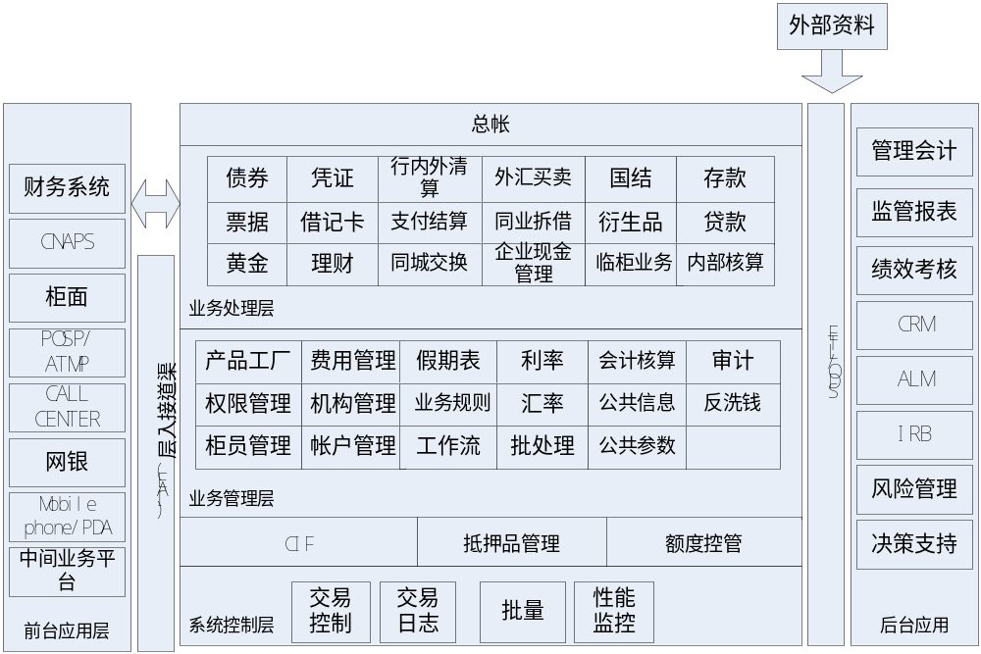
核心业务系统—架构
Notes:
之所以把反洗钱(AML)放在业务管理层,似乎和国内银行目前处理的方式不符,国内的银行不过是把反洗钱系统做为一个外挂,通过抽取交易流水,来生成上报数据
但就国外系统来讲,我发现有些系统是把AML放在核心里做的,我想这也许是人家的系统比我们理念先进的地方,人家把AML这种涉及操作风险的系统做在核心里,相当于在交易的过程中时时处处体现了风险防范的理念,而不象我们,做AML系统主要是为了应付人行的数据报送要求

Slide 27
卡系统
卡系统可分为借记卡系统，贷记卡系统（包括公务卡）。
借记卡系统一般都做在核心系统内。贷记卡业务做为商业银行一个独立的利润核算单元，一般独立于核心自建系统。
借记卡系统的功能包括：（主副卡）开卡、存款、（主副卡）销卡、换卡、卡解锁、写磁、存折（存单）入卡、存折（存单）出卡、交易限额调整、卡内贷款、卡内转帐、卡止付/解除止付、废卡处理、理财功能（如约定转存等）、增值功能（如消费积分等）、代理他行卡业务（柜面通）、ATM/CDM维护（存取款、转帐、改密、查询）、商户管理、银联对账等。
Notes:
支持一卡多帐户、一卡多币种、持卡理财、消费等功能，支持银联、自助取款机、自助存款机、自助查询终端、消费终端等外围设备接入。

Slide 28
资产托管
交易数据的接收、保存、备份
会计核算
资金清算（与沪深登记结算公司）
投资监督
帐户管理
资产估值
投资风险揭示
绩效评估
交易数据的完全、完整和不可否认性
Notes:
证券投资基金托管业务是指银行作为基金托管人，对受托基金资产进行安全保管， 执行基金管理人的投资指令，办理基金名下的资金往来和交易清算交收，并对基金管理人的投资运作进行监督，从而最大限度保障基金投资者利益的一项中间业务。银行按照基金契约规定的费率收取基金托管费。
市场上的产品：东软为工行，浦发，兴业，上海银行等实施的资产托管系统

Slide 29
债券交易系统
包括的功能有：
  债券的承销，分销，回购，远期
  自营，代理，经纪业务
  债券的相关性分析；收益率曲线的构造；投资组合的建立，保存和分析，包括用任意收益率曲线进行投资价值及债券发行价格等的计算。
  采用不同的风险管理模型对市场风险进行计量、监测、控制。
  损益核算，市值重估，绩效评价
  报表分析
Notes:
1．基础服务：
为客户办理开户、转户、销户手续。
代理客户办理债券结算、资金清算等手续。
办理债券的本息兑付和手续费划拨。
提供账户查询。
2．中级服务：
向客户发送债券参考报价。
代理客户认购新券。
代理客户进行现券买卖。
办理债券回购，调节资金短期余缺。
提供债券市场分析、新券发行利率预测、咨询方案等。
3．个性服务：
提供客户持仓分析报告。
宏观经济形势分析，市场形势分析预测。
根据客户情况提供投资咨询建议。
提供债券投资理财方案。
4．现金管理、流动性管理服务根据客户资金运营特点，帮助客户拟定综合现金管理方案，并协助完成。
根据客户资金流转需要，帮助客户拟定流动性管理方案，并协助完成。

Slide 30
第二部分 MIS系统

Slide 31
综述
MIS系统能够让银行充分地了解银行的整体运作情况，从赢利能力、产品和客户贡献度、市场的趋势、客户对银行服务和产品的认同性、信用评级、风险分析等多个维度为银行的决策提供信息。
MIS系统不但有助于银行提供有赢利能力和到位的服务和产品，争取更大的市场占有率和利润，而且能更有效和有系统地检测和管理风险。
MIS系统与业务系统的区别体现在：1）前者主要是OLAP系统，后者主要是OLTP系统；2）前者相对于后者而言，“普适”性似乎要差一点，因为对MIS系统来讲，没有绝对的正确或错误，适合客户要求的就是合适的。
商业银行MIS系统可分为两个层次，即部门级管理信息系统和全行级管理信息系统。前者主要为业务部门提供决策分析，包括：信贷管理、财务管理、客户关系管理、人力资源管理；后者主要为银行综合管理部门和内部监控部门提供服务，包括风险管理、稽核、绩效考核、管理会计等几大类。
Notes:
Olap联机分析处理
Oltp连接交易（事务）处理

Slide 32
CRM系统（一）
实施目的
  正确评估客户的价值并提供相应的服务
  预测和提升客户的长期忠诚度
  通过交叉销售提升客户的长远价值
  辨别高风险的客户并调整相应的经营策略
  使银行能够满足客户个性化的需求
  银行各业务部门共享统一客户信息的平台
CRM系统可以通过和CMIS、CALL CENTER、网银等系统对接，为上述系统提供支持。
CRM系统与CIF系统的区别在于：CRM侧重于分析，而CIF侧重于联机交易的信息支持（注）。
CRM系统根据分析对象的不同，分为对公的CCRM和对私的PCRM。
Notes:
客户信息管理系统的分析主要包括各类存款客户存款状况和趋势分析，各类贷款客户贷款状况和趋势分析，各类客户的效益状况分析、行为分析和趋势分析，市场信息动态分析等，从而提供存款效益类客户，贷款效益类客户，结算效益类客户和潜在效益类客户，提供客户的还贷能力、市场细分、发展趋势的分析。
一个能够有效实现CRM理论的应用系统的特征有：基于一个统一的客户数据库。具有整合各种客户联系渠道的能力。能将信息以快速、方便的方式向系统用户传递。提供销售、服务和营销三个业务的自动化工具，并在三者之间能进行无缝连接。具有从大量交易资料中提炼信息的能力-决策分析能力。
可以将CRM理解为面向客户的营销管理系统，有对内和对外两重管理功能，对内是对银行营销过程中的管理和知识管理，营销过程管理要完成营销管理部门对营销的管理和考评，知识管理要完成营销信息的管理，为营销人员提供沟通的平台，对外是对银行所面对的营销市场的分析和客户状态的管理。
注：在此CRM和CIF的区别仅是笔者为了阐述两者的不同定位而划分的，事实上，现实应用中，两者的划分并非这么明显和清晰。

Slide 33
CRM系统（二）
建立全行客户的统一视图。整合客户的行为（交易和非交易）信息和静态信息。
根据客户特征，进行客户分层管理。
作为营销管理平台，收集、管理及分析客户的各类业务及档案资料信息，针对不同客户，实施不同的营销策略，并可对营销结果进行分析。
预警监测，监控客户的异常业务，预警条件灵活设置，并可保存和重用。
客户盈利能力分析，忠诚度分析，投资行为分析，贡献度分析，提供多种分析模型供选择。
Notes:
客户的统一视图分析，它既存放客户的静态数据和行为数据（包括交易行为数据和非交易行为数据），也存放与客户的所有接触模式和渠道。其中：
客户的静态数据包括：客户的年龄、收入、婚姻状况、教育程度、所处行业、住房类型、联系方式等个人背景资料，以及客户拥有的银行产品、资产和产生的坏账等；
客户的交易行为数据包括：现金交易、转账、消费、还款、透支/借贷、缴费及其相关的渠道、时间、银行机构、金额等等；
客户的非交易行为数据包括：购买银行产品/资产、服务需求、投诉、更改地址、销户、参加营销活动等等；
客户的接触模式或渠道包括：柜台、ATM、POS、电话银行、网络银行、代理等。

Slide 34
CRM系统（三）
CRM系统的功能模块包括:
  银行产品分析（卡业务分析，贷款产品分析，结算产品分析，理财产品分析等）
  客户分析（价值分析，需求分析，行为分析，潜在客户分析，重点客户分析，不良客户分析，睡眠客户分析，流失客户分析，客户信息维护，黑名单管理）
  客户经理管理（工作记录，任务管理，活动计划，客户反馈意见整理）
  营销管理（特约商户分析，市场活动计划和评价）
  风险控制（透支行为分析，催收分析，资信评估，风险预警）
Notes:
客户细分管理模块是将客户细分成不同的群体，例如高利润群体、有利润群体、边际利润群体、无利润群体和亏损群体等，使银行有能力去分析并了解每个客户细分下的客户行为、产品及渠道的特征，同时也可以定义每个客户细分下的客户轮廓以及特征。

Slide 35
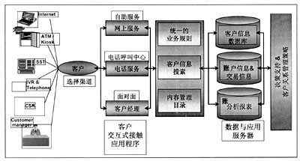
CRM系统框架
Notes:
市场上的同类产品：ORACLE银行客户关系管理解决方案

Slide 36
信贷管理系统CMIS—综述
CMIS系统包括两方面的内容，即业务管理和风险控制。
CMIS实现法人客户、个人客户、同业客户及关联集团信贷业务的管理、统计分析、风险识别与控制，无纸化审批，授信限额管理。
CMIS提供信贷及相关业务信息的存储、汇总、收集、反映，为各层次的经营管理提供监控、决策、分析、预警等功能，为商业银行信贷业务的创新、经营决策提供充分的信息支持。

Slide 37
信贷管理系统CMIS—功能
公共模块：利率管理，汇率管理，用户管理，流程配置，产品配置，额度管理，角色管理，公式与参数设置，客户基本信息管理，信用等级评定模型配置，风险分类模型配置，审批授权配置，黑名单管理，诉讼管理。
贷前管理：客户资料审核，客户经营能力分析，风险缓释测评，最高风险限额评定，贷前风险检测，贷前调查形成，抵押贷款额度的评定，贷款风险度测算，贷款审批流程。
贷中管理：授信合同管理，一般担保合同管理，最高额担保合同管理，抵押品入库管理，授信放款管理，监控信贷资产质量。
贷后管理：坏帐核销，本息催收，授信用途跟踪，授信定期不定期监控，资产风险分类，风险预警，贷款重组，法律事物管理，不良资产管理，抵债资产管理。
决策支持：查询、统计及报表功能，行业集中度分析，单一客户，集团客户集中度监控，贷款结构分析，不良贷款分析，客户违约风险分析等。

Slide 38
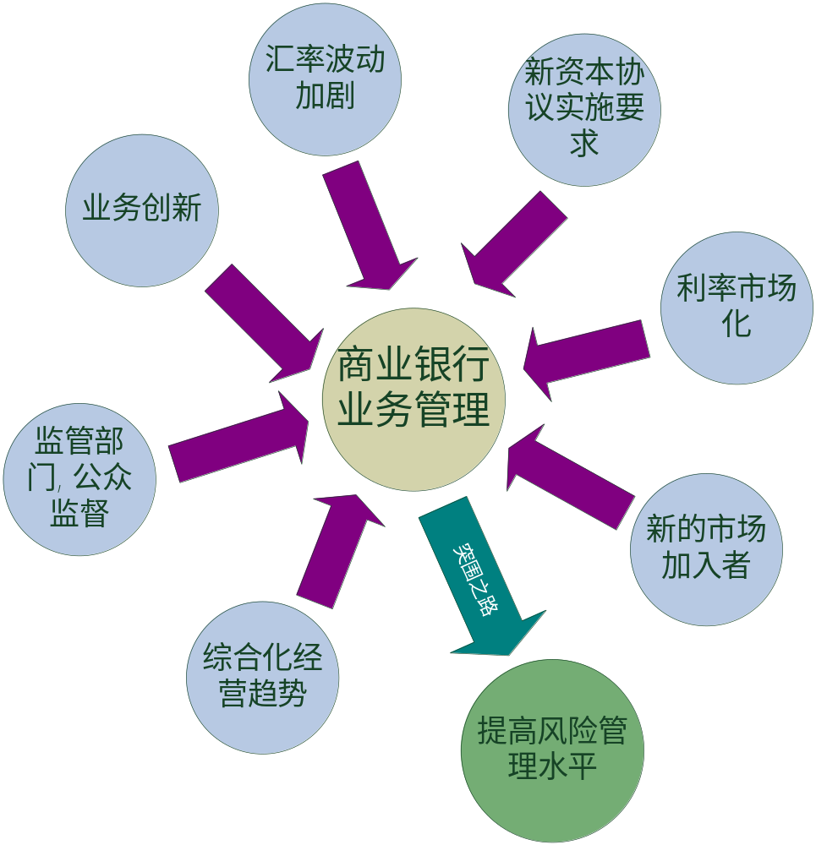
风险管理系统
当前环境下，银行传统、粗放的管理手段，越来越受到多方面因素的挑战，为了适应这种情况，风险管理系统越来越受到商业银行的重视。
可以说，能抓住这个机遇，为市场提供合适风管产品的IT公司，一定会在下一轮的市场竞争中赚的盆满钵满。
当然，风险管理技术是很复杂的，我们（无论是甲方还是乙方），不仅在风险管理理念，技术上缺乏，而且在人才储备上也严重缺失。要领先于别人，必须先把这个短板补上。

Slide 39
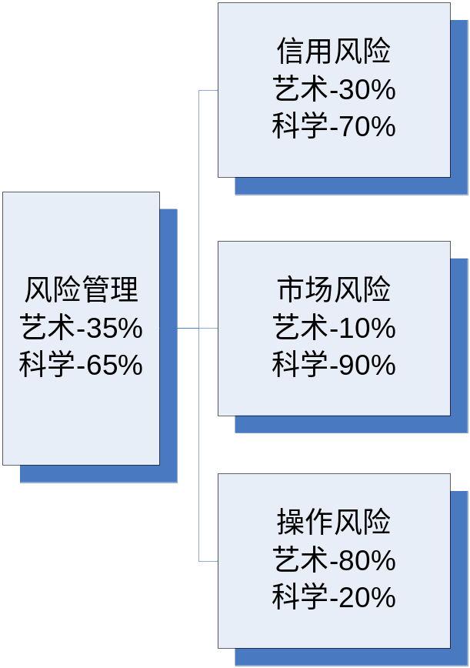
风险管理的最新理念（二）
风险管理需要科学理论指导，但也是一门管理艺术，具体体现在一、商业银行在管理风险的过程中，一方面需要规避风险事件导致的损失，另一方面也可能在经营风险的过程中谋利，如何平衡避险和谋利的关系，是一种管理艺术。二、风险管理过程，过头或力度不够都不好，如何把握好这个分寸，也是一种管理的艺术

Slide 40
风险管理系统综述
我国商业银行可以采用的风险管理技术有：
  建立客户关系管理系统，及时跟踪相关客户的风险度，并通过对每一客户业务组合收益的计量，为各条业务线进行战略营销和交叉营销提供科学依据；
  建立信用风险评级系统，准确提供客户的信用等级，为各条业务线计算信用风险溢价提供科学依据；
  建立内部资金转移定价系统，提供商业银行的内部资金调剂价格，为各业务部门作出扩张或收缩的业务决策提供科学依据。
  建立资产负债管理系统，进行市场风险的集中管理，促进市场风险与信用风险相互分离。以使各业务部门只需专注于市场开拓；
  建立运营成本分摊系统，准确计算每笔业务的作业成本，以有效规避不计成本的盲目扩张行为。

Slide 41
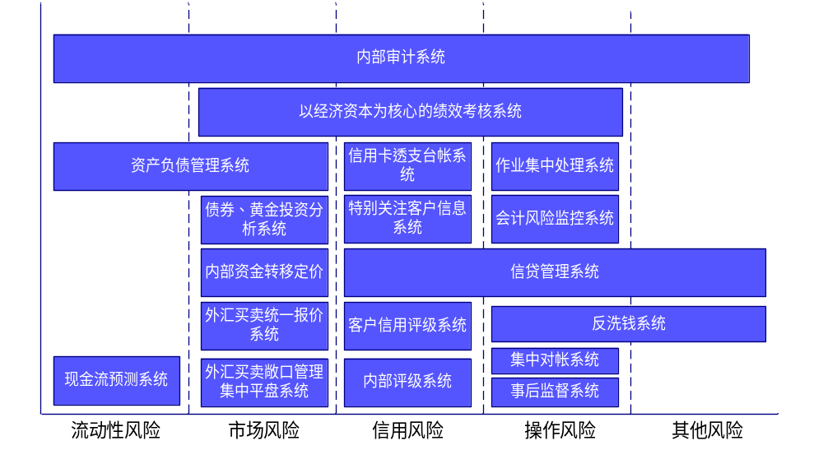
风险管理系统分布

Slide 42
第三部分 渠道系统

Slide 43
柜面系统(综合前端)
柜面系统作为渠道的一种，是供网点柜员操作应用的业务系统之一。依表现形式分为两大类，即字符终端和图形终端。
字符终端主要用于高柜业务，服务器采用SCO UNIX OpenServer或SCO UNIXWare，客户端采用ACE等脚本技术。
图形终端多用于低柜业务，有C/S、B/S两种情况（即胖客户端和瘦客户端），采用的技术有JSP，AJAX，JFACE，SWING等。
柜面系统包括柜员信息管理，柜员权限管理，现金尾箱管理，凭证管理，外设管理，参数管理等几个模块。
柜面系统需要提供密码键盘，磁条读写器，存折打印机，扫描仪等多种外设的支持。要求操作简便，响应速度快。
Notes:
柜员制是指银行营业网点的柜员在其业务范围和操作权限内，由单个柜员或多个柜员组合，为客户提供本外币储蓄，对公，信用卡，代理等业务的全部或部分金融服务，并独立或共同承担相应职责，享有相关权限的一种劳动组织形式，柜员制的基本形式为单人临柜，独立为客户提供金融服务。
商业银行可根据业务和人员的实际情况，按人员情况分为单人临柜和双人临柜两种，按业务类型划分分为前台业务和后台业务，前台业务主要是办理一般存取业务，后台业务主要是办理除一般存取业务以外的结算，贷款，票据和内部资金，资产的业务。
典型的柜面系统为赞同科技的柜面系统产品。

Slide 44
综合前置系统—综述(一)
综合前置区别于以前的离散前置，基于渠道整合技术，实现跨系统的业务流程的定制与开发，以及金融业务的创新和产品的组合。
前置系统提供对主机业务系统的统一的报文结构，统一的加密算法，统一的通讯平台。
前置系统可作为和外系统连网的通讯网关机和前置机，起到协议转换和报文转换的作用。
综合前置系统可以对本地的自助设备进行监控。
前置机可对来往信息或交易进行详尽的记录，方便查询和对帐，从而间接保护主机安全。
综合前置系统利用EAI技术，建立全行统一的数据标准和服务规范，实现全行的流程和信息整合，降低银行整体系统的维护和开发成本。
Notes:
市场上的产品很多，有代表性的有神州数码的建行，华夏综合前置；高伟达的上海银行综合前置
综合前置系统一般包括三个部分：渠道接入层、系统控制层和服务提供层。

Slide 45
综合前置系统—综述(二)
EAI技术，通过用松散耦合的方式实现系统的互连互通，同时也保证各被连接系统的独立性。
采用连接技术，集成业务产品系统，再按照SOA的体系，将业务产品系统进行封装，使业务产品的应用以业务服务的方式发布出去，屏蔽了后台业务系统的多样性和复杂性，从而形成银行的企业服务总线(ESB)。

Slide 46
综合前置系统—综述(三)
通过渠道系统的统一接入，逐步实现渠道共用业务逻辑的统一，形成各种渠道面向客户的一致服务，从而在渠道统一管理的基础之上，提升渠道系统的客户服务能力。
通过对后台业务系统的服务进行封装，形成标准的服务，提供给渠道系统调用，有利于将后台系统的新功能通过综合前置系统快速向渠道发布。
常用的设备和技术：主机通信卡，软硬件加密，以太网卡，多协议路由器，TUXEDO，CICS，TONGLINK，MQ，EJB等。

Slide 47
CALL CENTER
CALL CENTER一个面向银行客户，采用计算机/电话集成技术（CTI），集自动语音服务系统（IVR）和座席员服务系统、来电服务与外拨服务于一体的综合电话服务体系，具有业务处理、客户服务和产品营销功能。
可提供的服务包括：帐户查询，改密，转帐，挂失，证券交易，外汇买卖，缴费查询，（对帐单、交割单）传真服务，投诉受理，客户回访，金融信息发布。
可提供的管理功能包括：系统监控，录音管理，坐席员维护，数据统计分析，知识库维护，坐席外拨，（按业务类别，话务状态，时段）呼叫分配等
Notes:
市场同类产品：恒生公司银行客户服务中心解决方案

Slide 48
手机银行
提供的业务：查询、转帐、支付、交费、个人外汇买卖、个人证券投资、提醒和通知等
影响手机银行发展的因素：1）交易过程的数据安全性 2）资费和相关手机价格的市场接受程度 3）手机遗失后的资料的不可窃取性。
技术：
  BREW(在安全性和界面一致性方面优于K-JAVA，但技术开放性方面次之)。
  K-JAVA(图形化界面，安全性较高，但对不同型号的手机无法做到统一显示，软件需要定制)。
  WAP(实现了从终端到CP间的端对端加密，只能处理文字)。
  短信
Notes:
BREW（Binary Runtime Environment for Wireless）是一种基于CDMA网络的技术。用户可以通过下载应用软件到手机上运行，从而实现各种功能。BREW位于芯片软件系统层和应用软件层之间，提供了通用的中间件，直接集成在芯
主动服务类功能包括：立即提醒，指在某一个事件发生时，如存款取款、帐户变动等，立刻向用户发送短信通知，以便及时了解；定时通知，根据用户设定的时间条件，发送有关帐户的信息；此外还包括信息发布以及可以根据银行要求定制开发的其他功能，如股市信息、汇市信息和开放式基金信息等。

Slide 49
短信平台
账户余额变动提醒
贷款到期、贷款逾期、贷款欠息提醒
银行承兑汇票到期提醒
账户挂失、止付、冻结提醒
银行新业务、金融新政策、汇市牌价、利率变动等信息提供
信息加密传递，保证客户资料安全
多种收费方式，按每条短信计费或按月定额收费
支持个人用户和企业用户
Notes:
市场同类产品：东方通科技建设的建行山西省分行短信银行服务系统

Slide 50
第四部分 其他系统

Slide 51
现代化支付系统
现代化支付系统主要分为大额实时支付系统HVPS和小额批量支付系统BEPS。建有两级处理中心，即国家处理中心（NPC）和全国省会（首府）及深圳城市处理中心（CCPC）
HVPS处理同城和异地在规定金额起点以上的大额贷记支付业务、紧急的小额贷记支付业务以及特定的及时转账业务，实行逐笔实时处理，全额清算资金。
BEPS处理同城和异地的借记支付业务和规定金额起点以下的小额贷记业务，实行批量发送支付指令，净额清算资金。

Slide 52
OA系统
模块包括：公文运转、信息发布、综合管理、事务管理、财务管理、党群工作、会议管理、文件管理、档案管理、个人管理、报表填报、报表系统、邮件系统、电子论坛、视频点播等。
Notes:
公文运转：实现内部发文、外部收文等文件的拟稿、传递、审签、发送、归档；实现内部通知的拟稿、审签、发送；支持多个、多种附件的加挂；能够实现分级别、分群组、分紧急程度、分密级进行发送；发送后操作员能及时掌握进度——接收人接收情况（汇总情况）；支持业务提醒功能支持短信提醒功能；公文运转流程结束，归档时能对文件按照年度、保存时间、类别（16类）等要求进行归档，年终自动统计汇总，自动生成符合档案局要求的目录。
信息发布：内部发文、内部通知的公文流转程序结束后，在归档的同时能在信息发布的内部发文、内部通知中按正常文件、作废文件并按权限显列，并能按照发布时间、文号、关键字、标题、主送机关等要素进行查询；能明显地标示出正常文件和作废文件，信息发布系统中还设置领导讲话、简报、每周信息摘要、金融经济简报、通讯录、ISO9001质量管理体系、后督业务信息、市场营销信息、信贷管理信息、法律法规发布等子模块。
综合管理：主要实现宣传管理、接待管理、督察督办管理、车辆管理、固定资产管理、费用报销管理、印章管理、物品领用管理、领导日程安排、会议室管理等功能。
其中，领导日程安排需办公室人员进行管理，也可以行领导自己管理。会议室管理主要有：会议室名称、地点、座位数、设备配备情况、电话等等，实现网上申请、审批等。
财务管理：能够实现从综合系统采集数据及每月向分支机构传送本机构的管理报告。主要有综合系统总账数据、预算、预测指南、预算预测模板、管理报告、财务信息 等。综合系统总账数据要求科技部将每日的综合系统总账以文本形式上传至此模块，并要求赋予权限给查看此模块数据的使用者。预算预测模板、管理报告要求管理后台能添加每家支行的数据。每家支行的人员只能查看本支行的模板和报告。
档案管理：只有档案管理员具备权限进行操作。按照ISO9001国际质量管理体系的要求，正常文件必须同作废文件明显地区分开来，建立正常文件库和作废文件库。正常文件库和作废文件库能够互相调整（与信息发布系统中同步显示）。文件归档时，系统能够自动抽取文号、签发时间、标题、拟稿部门等要素形成文件目录。
具备档案检索、查询、借阅等一般功能。
报表填报：在该模块中，每个数据需求部门都设置一个专门的子模块。支行需要提报某个报表，只需要点开相应子模块，填充相应空格就可以了。系统自动进行统计、汇总。总部部门使用者进入系统下载相应表格（WORD或者EXCEL格式的文件）即可。报表的形式可以从后台进行调整、删减。
报表系统：从业务系统中抽取有关业务数据，自动汇总成业务日报、月报的功能。按照权限开放

Slide 53
SWIFT系统
SWIFT系统是连接银行业务系统（如国结，外汇买卖，资金等）和SWIFT网络的一个接口系统。
业务系统和SWIFT系统可通过文件来交互。
系统一般包括SWIFT ALLIANCE ENTRY和SWIFT ALLIANCE WORKSTATION（或PC-CONNECT）两部分，CS模式。
SWIFT系统主要功能包括：电文的清分，归档，加押，核押。
SWIFT系统和SWIFT网络可通过电话线或PSTN专线连接。

Slide 54
财税库行横向联网系统—TIPS
TIPS(Treasury Information Process System) 是指依托已有的人行与商业银行之间的网络平台和清算渠道，利用信息和网络技术，通过财政、税务、海关、商业银行（信用社）接口，进行财、税(海关)、库、行信息交换和业务处理，并对信息实行集中存储和管理，提高财政拨款和税款入库速度的系统。
通过TIPS系统，可以实现银行系统和国库信息系统之间实行单笔扣税、定时批量扣税、止付、税票查询打印、冲正、对账、银行端缴款、三方协议验证等业务的联机处理。
TIPS的接口标准为XML，中间件为MQ

Slide 55
TIPS－联网拓扑图
T
I
P
S
中
心
银行分支
机构
(省)财政
财政分支机构
(省)国税
国税分支机构
全国性国有
、股份制
商业银行
总行
T
I
P
S
前
置
(省)地税
地税分支机构
地方性
商业银行
银行分支机构
T
I
P
S
前
置
海关总署
省级人民银行
(分库)
地市级人民银行
(中心支库)
县区级人民银行
(支库)
××海关
县区级人民银行
(支库)
地税
分支机构
× ×地税
分局

Slide 56
银行通过TIPS完成代缴税业务流程
单笔实时扣税：纳税人先通过互联网或到税务机关柜台进行纳税申报，税务征管系统将纳税人的扣款信息发送到银行核心系统，银行系统进行必要的合法性检查后进行扣款，将款项临时划入归集账户，并将成功与否信息返给税务系统。
单笔实时冲正：纳税扣款成功后，在对账前，税务机关可以发送冲正报文予以撤销。
对账：TIPS一天内会发起多次对账交易，每次对账信息包含上次对账后发生的全部扣款交易，银行系统根据收到的对账信息进行总分核对，如果有多余的记录进行冲正，如果有未记的记录予以补记。
划款：对账完成后，将归集账户中累计的税款通过大额支付系统直接划给国库。
Notes:
定时批量扣税：纳税人申报后，税务系统定时将一批扣款信息以文件方式发给银行进行扣税。

Slide 57
通过一个例子理解银行业务
我和我弟代表银行，你和张三、李四代表客户
  存款、取款
  贷款、还款、抵押贷款、信用贷款
  对私、对公业务
  支票、汇票
  清算
  国际结算
  大额、小额(2w)
  存折、借记卡、信用卡
  中间业务

Slide 58
通过一个例子理解银行业务
我和我弟代表银行，你和张三、李四代表客户
  核心业务、银企对账、冲正
  投行业务
  债券
  资产托管
  资金业务、理财
  客户信息
  客户关系、客户评级
  信用风险、市场风险、操作风险
  柜面、网上银行、客户通知、手机银行、微信银行

Slide 59
通过一个例子理解银行业务
我和我弟代表银行，你和张三、李四代表客户
  人民银行、银监会
  存款保证金
  资本充足率
  流动性不足
  银行间拆借、余额宝、财付通、央行救市
  征信
  反洗钱
  互联网金融、大数据、移动互联

